Slide 1

PHÂN TÍCH VĂN BẢN
KIẾN VÀ NGƯỜI
Tác giả: Trần Duy Phiên

Slide 2




NỘI DUNG BÀI HỌC
Phần I: Giới thiệu
Phần II: Khám phá
Phần III: Tổng kết
Tìm hiểu về cuộc đời, sự nghiệp văn học và phong cách nghệ thuật độc đáo của nhà văn Trần Duy Phiên.
Phân tích cốt truyện, bố cục, hệ thống nhân vật, ngôi kể, điểm nhìn, nội dung trong truyện ngắn "Kiến và người".
Giải mã ý nghĩa hình tượng bầy kiến, nhan đề và rút ra thông điệp sâu sắc về môi trường.

Slide 3
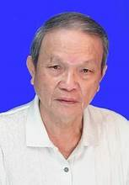
TÁC GIẢ TRẦN DUY PHIÊN
Đặc điểm nghệ thuật: Ngòi bút của ông kết hợp giữa sự xông xáo (mạnh mẽ, quyết liệt) và sự lãng mạn.
Tiểu sử: Ông sinh năm 1942 tại Thừa Thiên Huế, là gương mặt nổi bật của văn học miền Nam trước 1975.
Tư tưởng nghệ thuật này thấm đẫm trong cả truyện ngắn lẫn thơ ca, thể hiện cái nhìn sâu sắc về con người và thời đại.
Tác phẩm chính
• Đốt lửa sau mây (1969)
• Trước khi mặt trời mọc (1972)
• Trăm năm còn lại (1996)
• Ngược dòng phù hoa (1997)

Slide 4

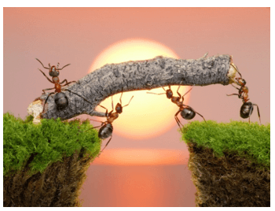
TÁC PHẨM & BỐ CỤC
Bố cục văn bản
Phần 1: Từ đầu đến "về hướng thị xã". Tập trung vào cuộc đấu tranh sinh tồn quyết liệt giữa gia đình và đàn kiến.
Phần 2: Phần còn lại của văn bản. Khung cảnh hoang tàn sau cuộc chiến và những chiêm nghiệm, bài học sâu sắc về quy luật tự nhiên.

Slide 5

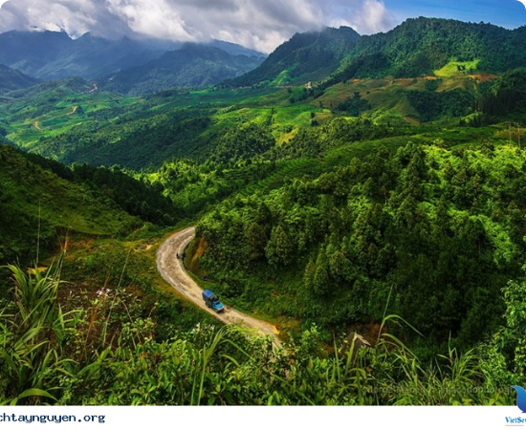
HỆ THỐNG NHÂN VẬT & NGÔI KỂ
Nhân vật: Gia đình gồm bố, mẹ, người anh, em trai.
Ngôi kể: Kể theo ngôi thứ nhất, người kể là con trai lớn (xưng cháu).
Điểm nhìn: Chủ yếu từ người con, đôi khi chuyển sang người bố
=>> giúp thể hiện chủ đề khách quan, sâu sắc và tạo sự đa dạng.

Slide 6


DIỄN BIẾN BI KỊCH
Khởi đầu
Tấn công
Tuyệt vọng
Hậu quả
Gia đình phá rừng để định cư, vô tình xâm chiếm lãnh địa của bầy kiến.
Đàn kiến nổi giận tấn công dữ dội vào vật nuôi và ngôi nhà gỗ.
Người bố đốt nhà để mở đường máu chạy thoát trong đau đớn.
Mẹ mất, nhà cháy, người bố nhận ra lỗi lầm và hóa điên dại.

Slide 7
KẾT CỤC BI KỊCH
Sự mất mát
Sự sụp đổ tinh thần
Người mẹ chết vì nọc độc của kiến.
Nhận ra sai lầm khi đối đầu với quy luật tự nhiên.
Ngôi nhà và rẫy vườn hoàn toàn bị thiêu rụi.
Tài sản tích góp tan thành tro bụi.
Người bố phát điên khi thấy đống đổ nát.
Nỗi đau đớn và hối hận muộn màng.

Slide 8
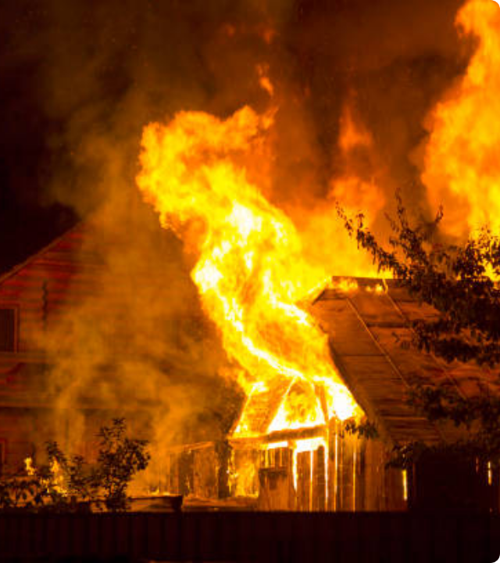
HÌNH TƯỢNG BẦY KIẾN
HÌNH TƯỢNG BẦY KIẾN
"Đại diện cho sức mạnh phản kháng của tự nhiên"
"Đại diện cho sức mạnh phản kháng của tự nhiên"
Bầy kiến biểu tượng cho quy luật tự nhiên. Khi bị bứt ra khỏi đời sống thuận tự nhiên, chúng sẽ quay lại tiêu diệt bất cứ thứ gì làm hại đến môi trường sống của chúng.
Bầy kiến biểu tượng cho quy luật tự nhiên. Khi bị bứt ra khỏi đời sống thuận tự nhiên, chúng sẽ quay lại tiêu diệt bất cứ thứ gì làm hại đến môi trường sống của chúng.
=>> Yếu tố hư cấu, tưởng tượng giúp thức tỉnh nhận thức con người: Nếu con người đi ngược quy luật, thiên nhiên sẽ phản kháng và tiêu diệt kẻ làm hại mình.
=>> Yếu tố hư cấu, tưởng tượng giúp thức tỉnh nhận thức con người: Nếu con người đi ngược quy luật, thiên nhiên sẽ phản kháng và tiêu diệt kẻ làm hại mình.

Slide 9
Ý NGHĨA NHAN ĐỀ
Vị thế ngang hàng: Thiên nhiên (Kiến) và Con người được đặt cạnh nhau, không có bên nào thượng đẳng hơn.
Quan hệ tương hỗ: Từ nối “VÀ” khẳng định mối quan hệ cộng sinh, công bằng giữa các chủ thể trên Trái Đất.
Trật tự ưu tiên: Đặt “Kiến” trước “Người” như một lời nhắc nhở cần quan tâm đến môi trường sống trước khi nghĩ đến lợi ích cá nhân.

Slide 10

THÔNG ĐIỆP GỬI GẮM
"Con người không thể thắng thiên nhiên nếu đi ngược lại quy luật của nó. Xâm phạm môi trường sống của loài khác chính là tự rước lấy bi kịch bằng máu và nước mắt."

Slide 11
CẢM ƠN

